Slide 1
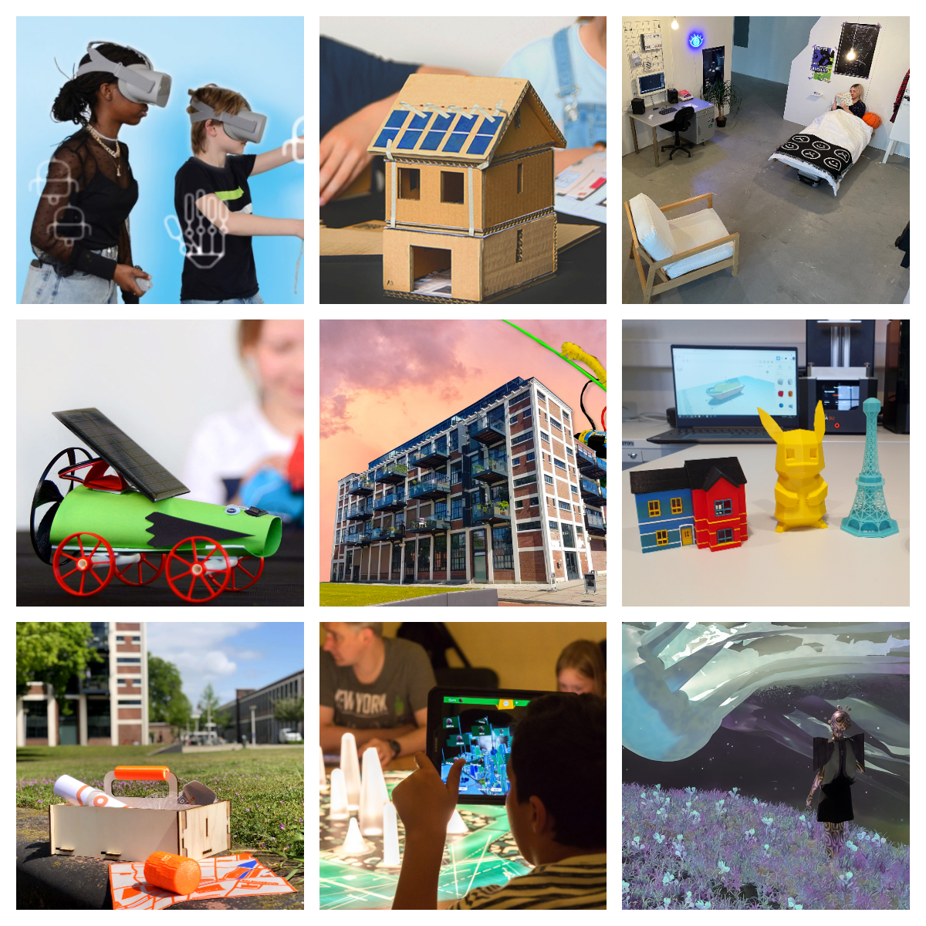


Slide 2

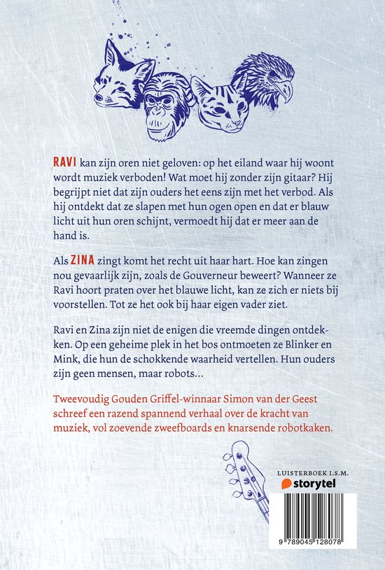

Slide 3


Bespreek in kleine groepjes
Zina is verdrietig. Wat helpt haar om zich weer beter te voelen?
Waar gaat de songtekst over die Zina en Ravi hebben gemaakt? Vindt je het een goede songtekst, of zou je dingen veranderen?
Welke doelen hebben de rebellen?
En welk doel hebben de robots? (p.212)
Waarom krijgt Zina ruzie met de rest?

Slide 4
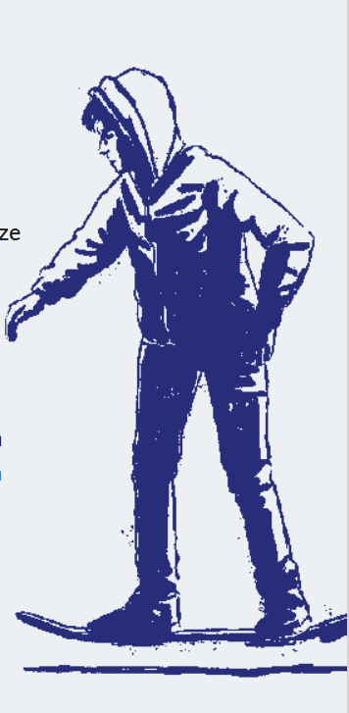
Hoe kan je muziek maken…
… zonder instrumenten?

Slide 5



Slide 6
Verzamel 8 geluiden voor tijdens de workshop.
Schrijf deze op.
Denk ook alvast na over jullie ritme. Tips:
Herhaling: Je gebruikt stukjes ritme meerdere keren opnieuw.
Contrast: Je maakt verschillen in je ritme. Bijvoorbeeld hard en zacht, snel en langzaam, of korte en lange klanken.
Variatie: Je verandert een stukje ritme een beetje.

